Slide 1

10-СЫНЫП · МАГНИТ ӨРІСІ
Заттың магниттік қасиеттері
Notes:
Ұйымдастыру. Құндылық: Әділдік және жауапкершілік. «Ғылым таппай мақтанба» – Абай Құнанбайұлы.

Slide 2
Неліктен магнитті қыздырсақ, ол магниттік қасиетін жоғалтады?
?
Notes:
Ой қозғау: оқушылардың болжамын тыңдап, тақтаға жазыңыз. Өткен тақырыпты еске түсіру — «Шынжыр»: Оқушылар «Ампер күші, Лоренц күші» тақырыбы бойынша бір-біріне тізбектей сұрақ қояды.

Slide 3
Бүгін үйренеміз
1
2
3
Заттарды магниттік қасиеттері бойынша (диа-, пара-, ферромагнетиктер) топтастырады
Магниттік өтімділік μ ұғымын түсіндіреді
Кюри температурасының мағынасын және гистерезисті сипаттайды
3
Notes:
Оқу мақсаты: 10.4.1.3 – магниттік материалдардың(неодим магниттер, датчиктер, сейсмометрлер, металл детекторлар) заманауи қолдану аймағын және олардың қолдану үрдісін талқылау;

Slide 4

ЖАҢА ҰҒЫМ
Гистерезис
Жұмсақ (трансформатор өзегі) және қатты (тұрақты магнит) ферромагнетиктер.
4
Notes:
Жаңа білім — «Кубизм» (Блум кубигі): Топтар кезекпен кубикті лақтырып, түскен тапсырманы орындайды: «Ата», «Түсіндір», «Мысал келтір», «Салыстыр», «Талда», «Баға бер».

Slide 5
ЖАҢА ҰҒЫМ
Магнетиктердің түрлері
Магниттік өтімділік μ = B/B₀.
Диамагнетиктер μ < 1 (мыс, су, висмут); парамагнетиктер μ > 1 (алюминий, платина); ферромагнетиктер μ ≫ 1 (темір, никель, кобальт).
Ферромагнетиктерде домендер; Кюри температурасынан (темір – 770 °C) жоғары ферромагнетизм жойылады.
5

Slide 6
Сұрақ
Магнит өрісі немен тудырылады?
Жарықпен
Тыныштықтағы зарядпен
A
B
Жылумен
Қозғалыстағы зарядтармен (токпен)
C
D
D
6
Notes:
Жылдам тексеріс: оқушылар саусақпен 1–4 көрсетеді немесе «Сынып» режимінде телефоннан жауап береді.

Slide 7
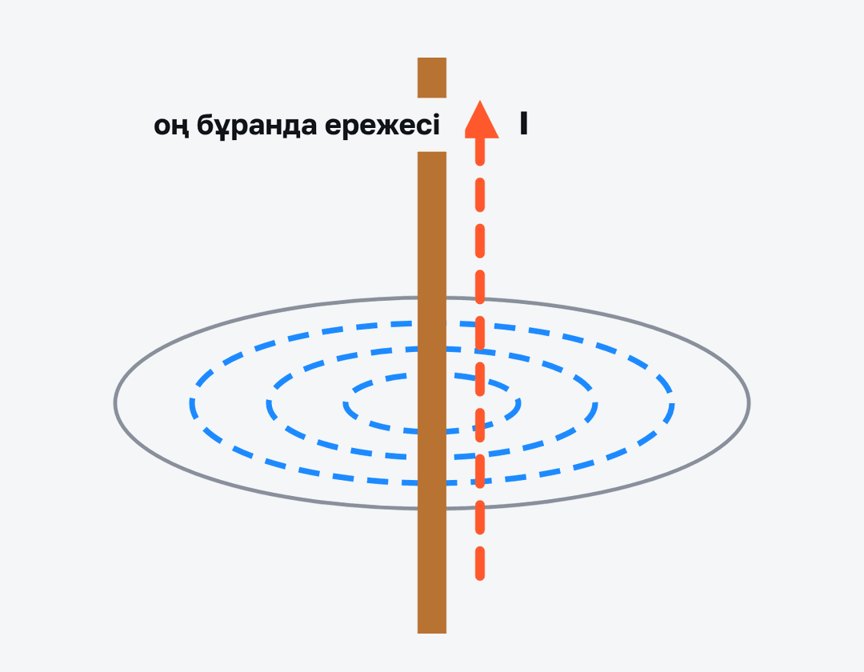
Сұрақ
Тогы бар түзу өткізгіштің өріс сызықтарының бағыты ... ережесімен анықталады.
бұрғы (оң бұранда)
A
A
сол қол
B
Ленц
C
Кирхгоф
D
7
Notes:
Жылдам тексеріс: оқушылар саусақпен 1–4 көрсетеді немесе «Сынып» режимінде телефоннан жауап береді.

Slide 8
A Түсінемін
Магнетиктердің үш түрін мысалдарымен ата.
ЖАУАБЫ
Диа – мыс; пара – алюминий; ферро – темір.
8
Notes:
Практикалық жұмыс — «Карусель»: Топтар кезекпен әр үстелдегі тапсырманы орындап, келесіге ауысады, алдыңғы топтың шешімін тексереді.. Саралау: А — бәріне, B — көпшілігіне, C — жоғары деңгейге. ЕББҚ: ірі шрифтті (16–18) карточкалар, формулалар жадынамасы; белсенді рөл беру (уақыт сақшысы, материал таратушы).

Slide 9
B Қолданамын
Өзексіз соленоидта B₀ = 2 мТл. Темір өзек (μ = 5000) салынса B қандай?
ЖАУАБЫ
B = 10 Тл (идеал жағдайда; іс жүзінде қанығу ≈ 2 Тл).
9
Notes:
Сергіту сәті: «Маятник». Оқушылар қолдарымен маятниктің тербелісін көрсетеді: баяу – жылдам – тоқтау.

Slide 10
C Талдаймын
Неліктен трансформатор өзегі жұмсақ, ал тұрақты магнит қатты ферромагнетиктен жасалады? Гистерезис ілмегімен түсіндір.
ЖАУАБЫ
Жұмсақ – ілмегі тар, қайта магниттелуге аз шығын; қатты – қалдық магниттелу үлкен.
10

Slide 11
Сұрақ
Магнит индукциясының бірлігі:
генри
тесла
A
B
B
фарад
вебер
C
D
11

Slide 12
Есте сақта
Гистерезис — Жұмсақ (трансформатор өзегі) және қатты (тұрақты…
Магниттік өтімділік μ = B/B₀
Диамагнетиктер μ < 1 (мыс, су, висмут); парамагнетиктер μ > 1…
12

Slide 13
Үй тапсырмасы
§49; 2 есеп.
A
Үйдегі магниттік материалдарды тексеру.
B
Неодим магниттер мен сирек жер металдары туралы хабарлама.
C
13

Slide 14
Шығу парағы
!
Бүгін не білдім?
Не түсініксіз қалды?
Мұғалімге сұрағым
14
Notes:
Рефлексия: стикерге бір жаңа білімін және бір сұрағын жазып, есік алдындағы тақтаға жапсырады.. Кері байланыс: LearningApps

Slide 15
Сабаққа рахмет!
«Ғылым таппай мақтанба»
— Абай Құнанбайұлы

